Slide 1
软件工程三
个人演示
李楷

Slide 2

Contents
一.主要工作
这次工作是和其他小组成员先讨论各种模型的建立，然后进行用况建模，编写用况描述，以及时序图，通信图，状态图的绘画

Slide 3
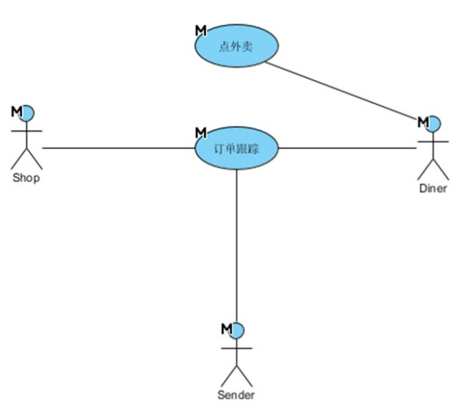
二.用况建模的重新构建
在前期，由于用况建模的不完善，必须对用况进行重新分析，在基于需求分析和涉众的基础上，我们对用况进行了重新的建模
主要用况图，如下：

Slide 4

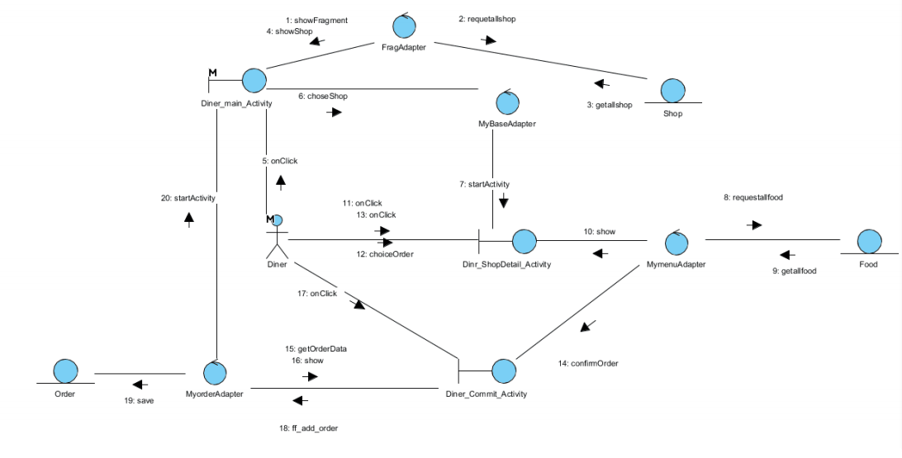
三.通信图
通信图是对象之间的交互，强调空间上的结构
，在用况的基础上，根据需求，设计了通信图：
下订单通信图：

Slide 5
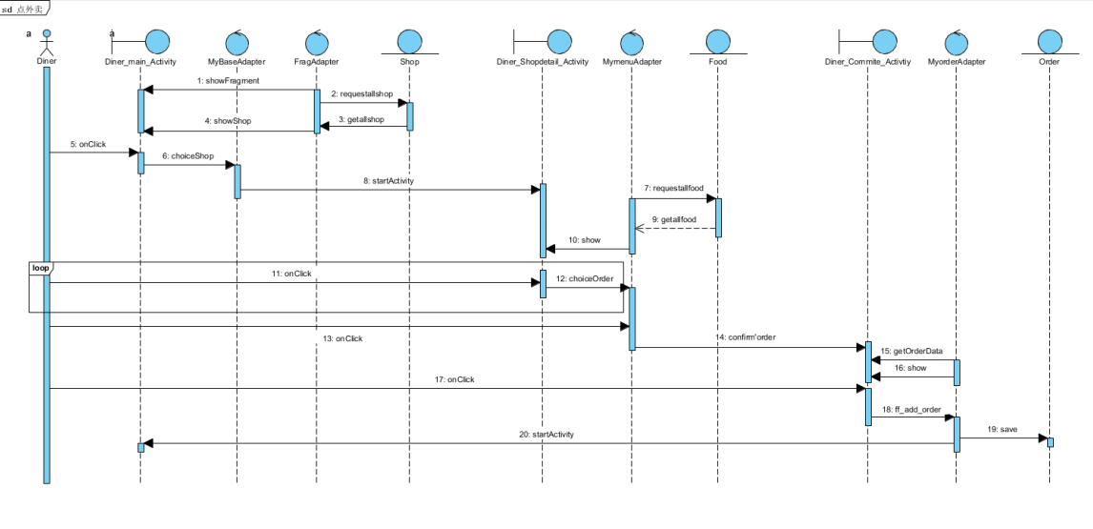
4.时序图
时序图也是对象之间的交互作用，但是，强调时间顺序的空间结构，根据用况和通信图及需求，建立了如下通信图：
点外卖通信图

Slide 6
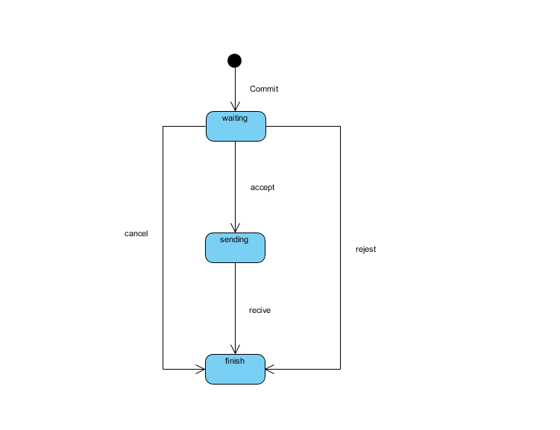
五.状态图
表示了通过某一动作，改变某个进程的状态的过程，显示了实体如何根据当前所处状态对不同事件做出的反应。
我们主要的状态图是外卖的订单跟踪，通过订单的状态变化，确认订单所处的阶段，确定是否完成整个订单的交易。图如下：

Slide 7
7.代码的实现
根据下订单的用况图，通信图，时序图，基于Android工具，对模型进行了代码的实现，用户选单算法的实现，用户信息的补充，还有一段时间消费的统计等

Slide 8
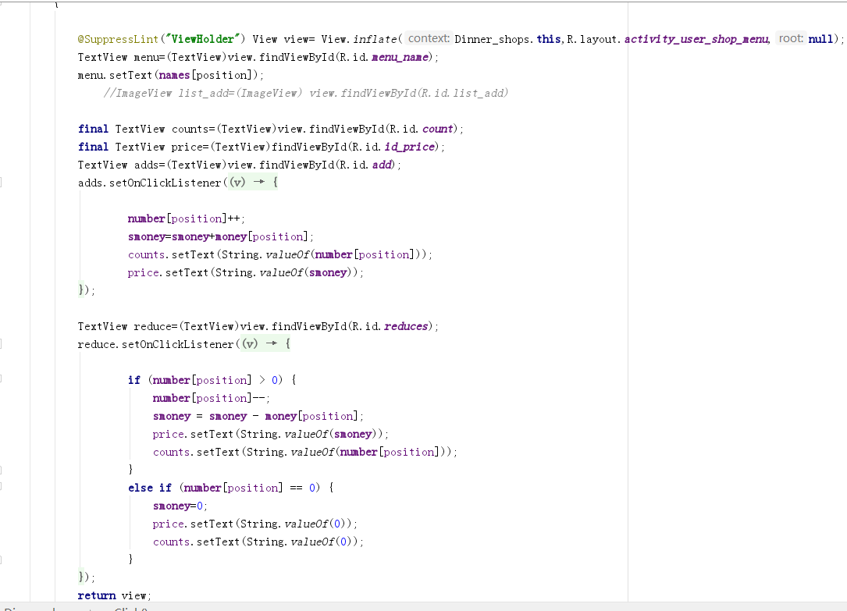
8.具体代码-选单的实现

